Slide 1

Django框架新班
讲师：塔卡 时间：2018年11月
免责声明：如果本课程内有任何内容侵害了您的权益，请您及时联系我们 潭州教育全球教学服务中心热线：4001567315

Slide 2
开班典礼
01
课程安排
02
课程内容
03
补充说明

Slide 3
课程安排
周12，45
20:00-20:30 解答
20:30-22:30 正式课
周3，6
20:30 开始解答课

Slide 4
Django框架课程内容:
1.开班及环境搭建
2.url路由配置及渲染方式
3.模板变量
4.模板标签
5.模板过滤器
6.静态文件加载
7.模型基础
8.form表单
9.请求与响应
10.中间件和上下文处理器
11.admin和auth系统

Slide 5

关于作业
作业不多,必须交!!!
可以一周交一次!!!
提交到潭州课堂的作业系统!!!
没有无义务的权利，也没有无权力的义务!!!
严格要求自己!!!

Slide 6

关于解答
塔卡老师qq: 3002727582
不需要问在不在, 截图,描述问题
我课堂上的问题不要问其他老师
先提前装好向日葵

Slide 7
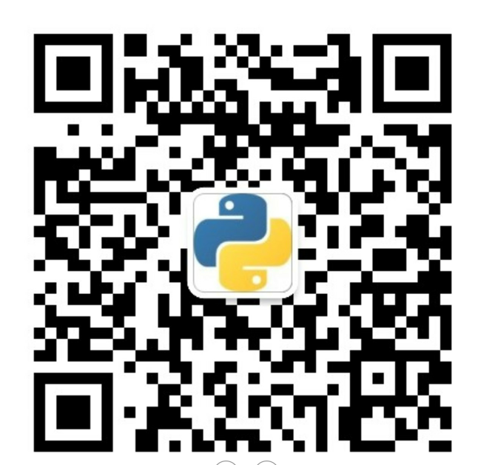
关于视频及资料
潭州客户端看录播很方便
23，24期django框架资料获取口令: tzpytaka
学习环境口令: 学习环境

Slide 8
THANK YOU!

